Slide 1
linux
讲师：高鹏

Slide 2
Linux介绍
Linux操作系统诞生于1991年10月5日，是仿照Unix操作系统制作的。
  linux is not unix
  linux是免费的，开源的
Linux和Windows的区别
  windows是一款民用操作系统;而linux是一个用于正规开发的操作系统
  windows功能比linux多，但是速度比linux慢
Linux使用场景
  作为服务器的操作系统
  移动设备(安卓操作系统底层就是linux)
  路由器的操作系统也是linux
  智能家居的操作系统也是linux
  java开发在将来也要慢慢移植到linux上
  等等..

Slide 3

Linux介绍
Linux的版本
  Linux内核版本：
    是由Linux内核运维开发小组制作的
    源码在一定程度上不是开源的
  Linux发行版本：
    是由各大软件公司定制的
    外围的样式功能的源码是完全开源的
  内核版本就是直接操作硬件的一些程序，发行版就是建立在内核版之上的一层包装！
  一个内核版本是有多种多样的发行版本！

Slide 4
Linux介绍
Linux主流版本
  RedHat Linux
    RedHat领导着Linux的开发、部署和经营
    从嵌入式设备到安全网页服务器，它都是领头羊!
  Ubuntu(乌班图)
    是一个以桌面应用为主的Linux操作系统
    因为桌面应用会大量占用系统资源，所以不建议使用（尤其是作为服务器）！
  CentOS:
    对服务器性能进行了优化
    无桌面，所以性能高，稳定
    是服务器操作系统的首选!

Slide 5
Linux介绍
Linux与Windows的区别
  Linux严格区分大小写
  Linux中所有内容以文件形式保存，包括硬件
  Linux不靠扩展名区分文件类型，但是有一些约定俗成的扩展名
    压缩包：*.gz *.bz2 *.tar.bz2 *.tgz
    二进制包：*.rpm
    网页文件：*.html *.jsp *.php
    脚本文件：*.sh
    配置文件：*.conf
  Windows下的程序不能直接在Linux中安装和运行！
字符界面的优势
  字符界面占用的系统资源更少
  字符界面减少了出错、被攻击的可能性

Slide 6
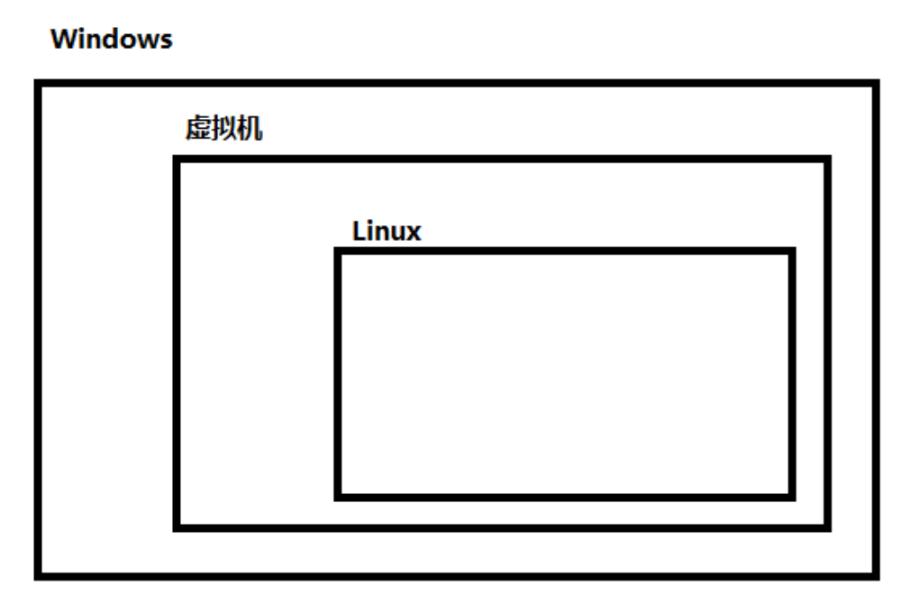
Linux安装
我们不会直接把一个Linux操作系统安装到计算机上
我们会先安装虚拟机，再在虚拟机上安装Linux操作系统

Slide 7

Linux安装
我们这里使用一款流行的虚拟机软件：VMware Workstation
安装过程
  除了安装路径需要选择一下，其他可以一直点击下一步安装!

Slide 8
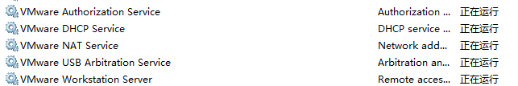
Linux安装
虚拟机安装好之后，有5个服务器需要启动
至此，虚拟机安装完毕，此时已经可以在虚拟机上安装linux操作系统了

Slide 9
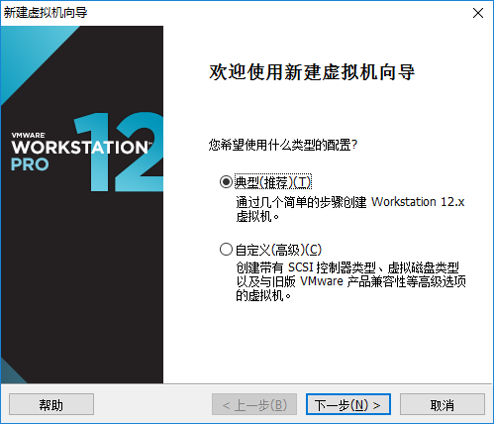
Linux安装
文件-->新建虚拟机
选择典型，然后下一步

Slide 10
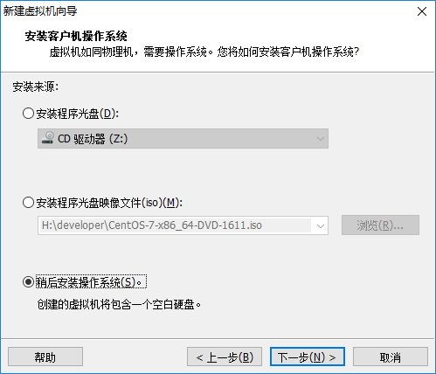
Linux安装
选择第三项，稍后安装操作系统

Slide 11
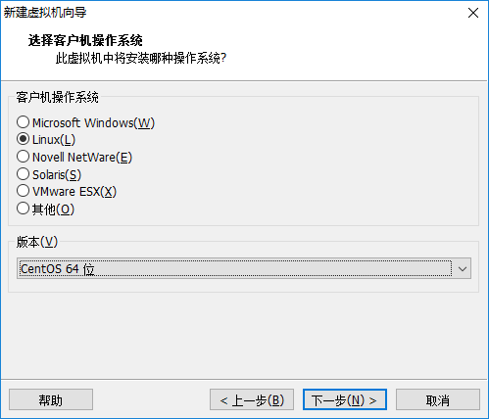
Linux安装
选择linux操作系统，且选择CentOS 64位版本

Slide 12
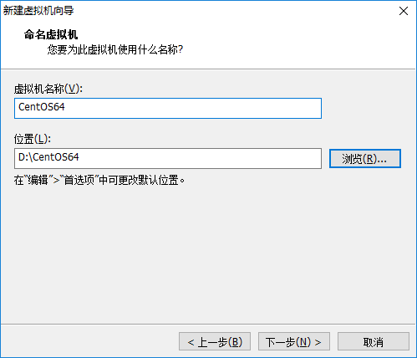
Linux安装
选择硬盘必须至少留出20G的空间!

Slide 13
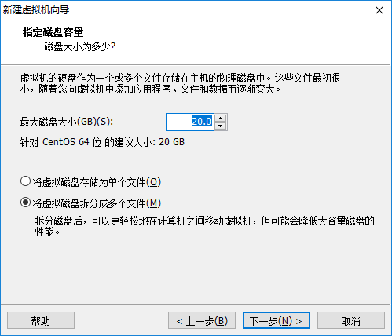
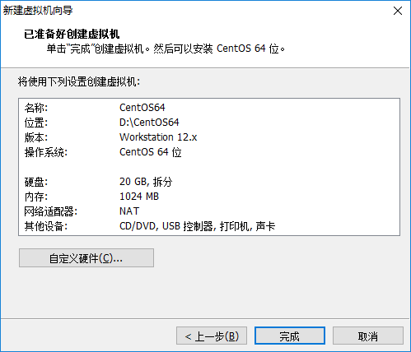
Linux安装
直接下一步
点击“自定义硬件”

Slide 14
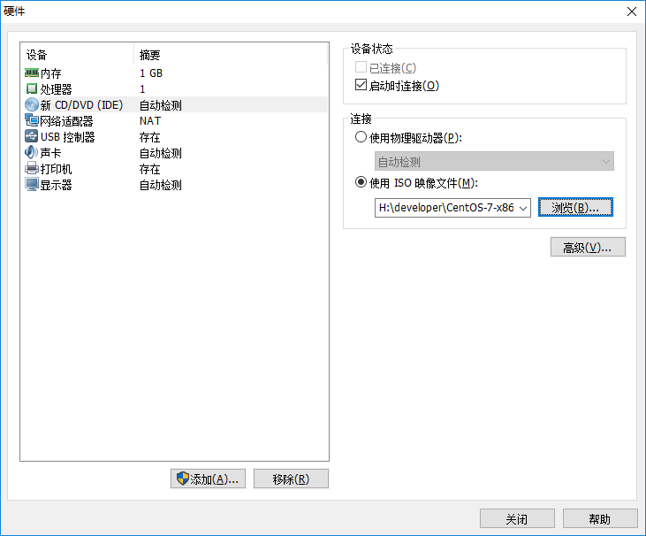
Linux安装
cpu：1核就好
内存：1g就好
光驱：使用ISO映像文件
其他选择不用修改
点击关闭，再点击完成即可！

Slide 15
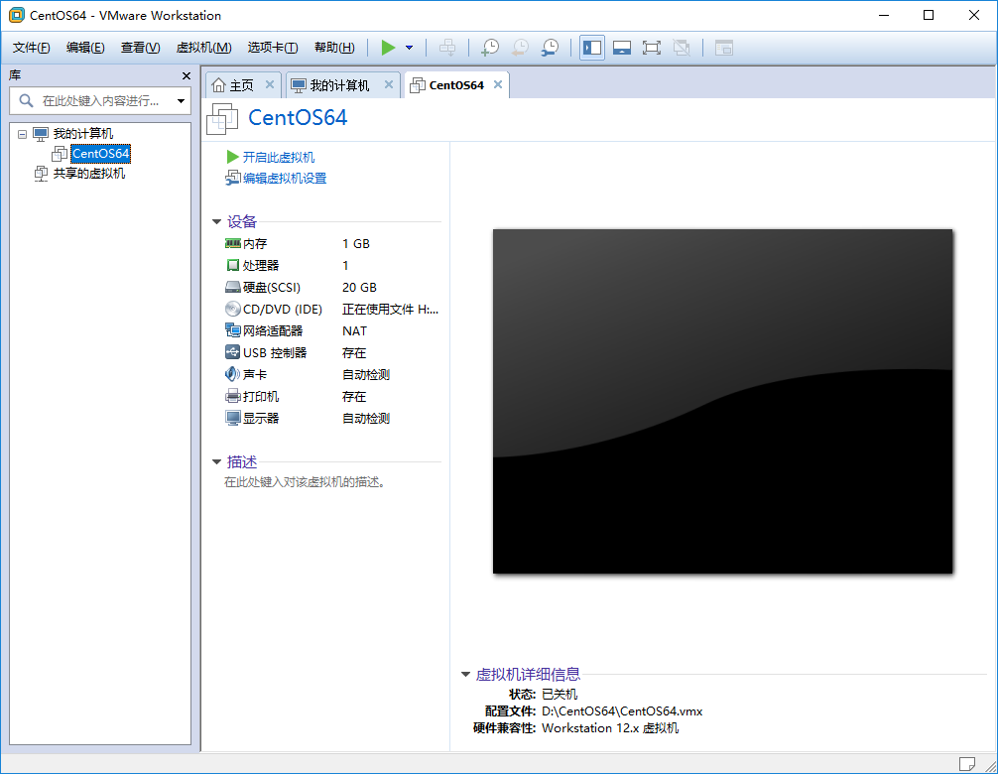
Linux安装
至此，虚拟机的配置完成，只不过此时的虚拟机还没有开机!

Slide 16
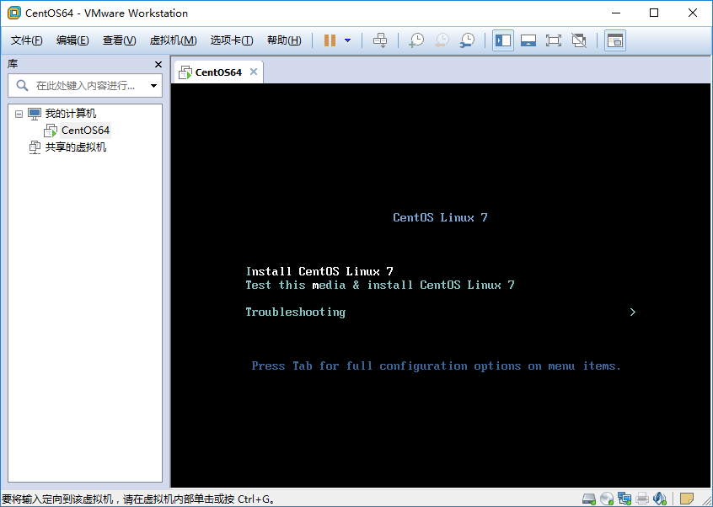
Linux安装
点击”开启此虚拟机”按钮
鼠标点进去，选择Install CentOS Linux 7准备安装CentOS!
切换鼠标键盘的快捷键：ctrl+alt

Slide 17
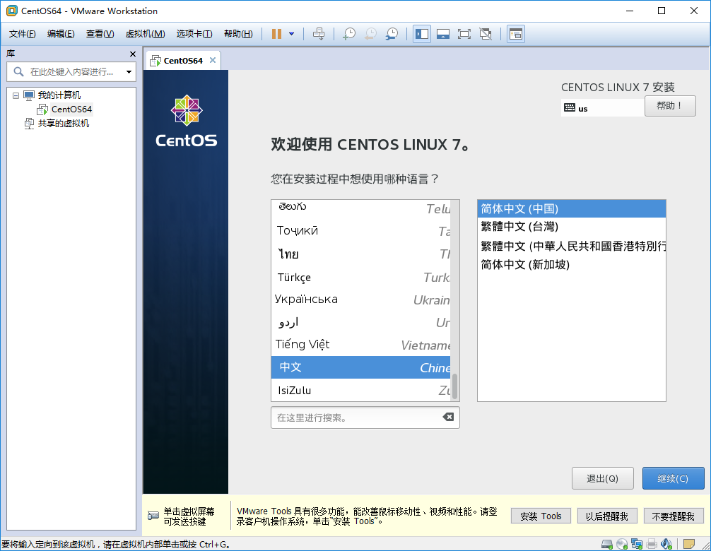
Linux安装
选择语言

Slide 18
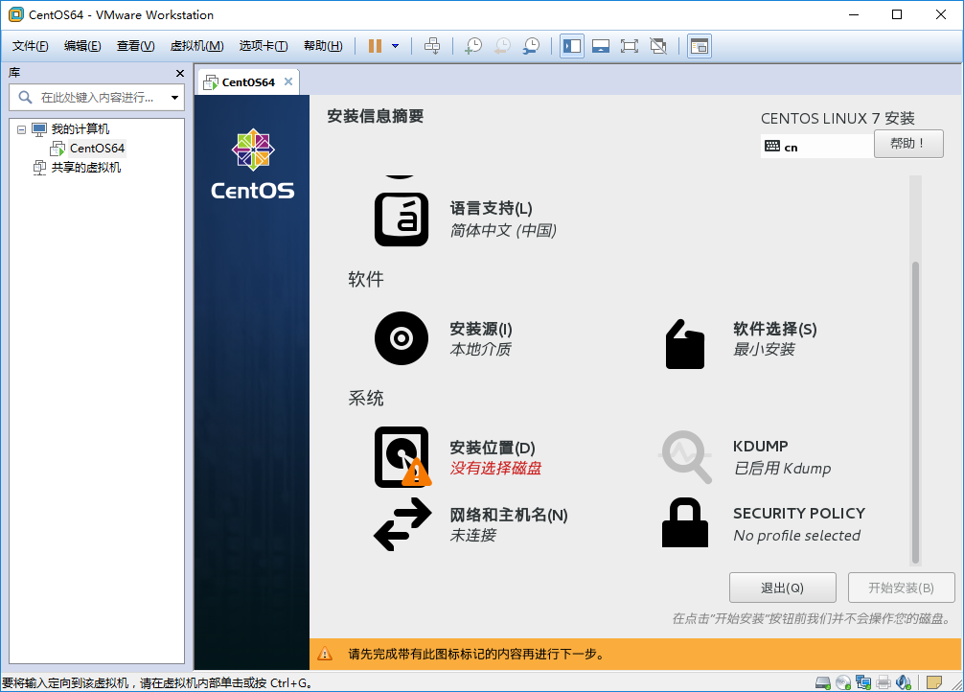
Linux安装
选择系统-->安装位置

Slide 19
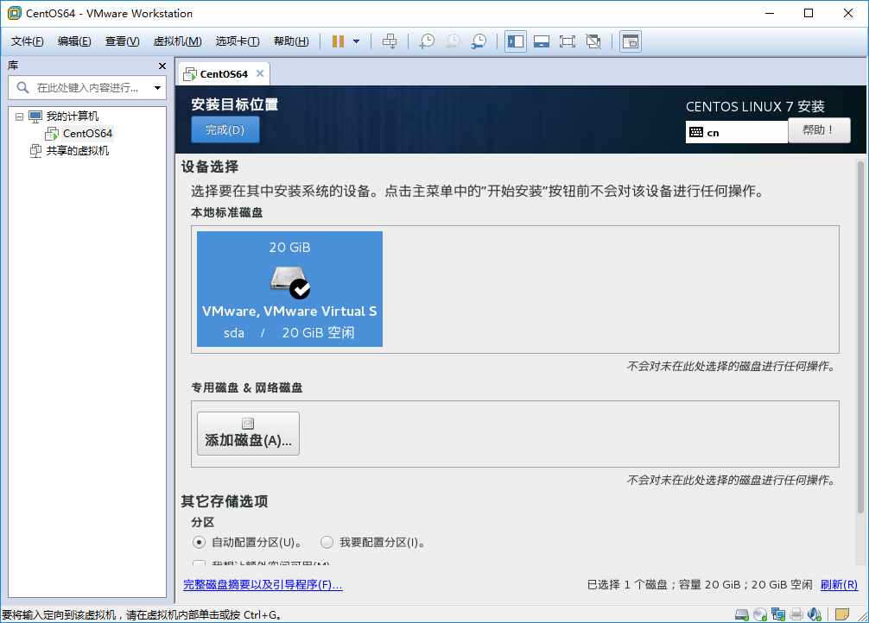
Linux安装
选中为虚拟机分配的磁盘，然后点击完成

Slide 20
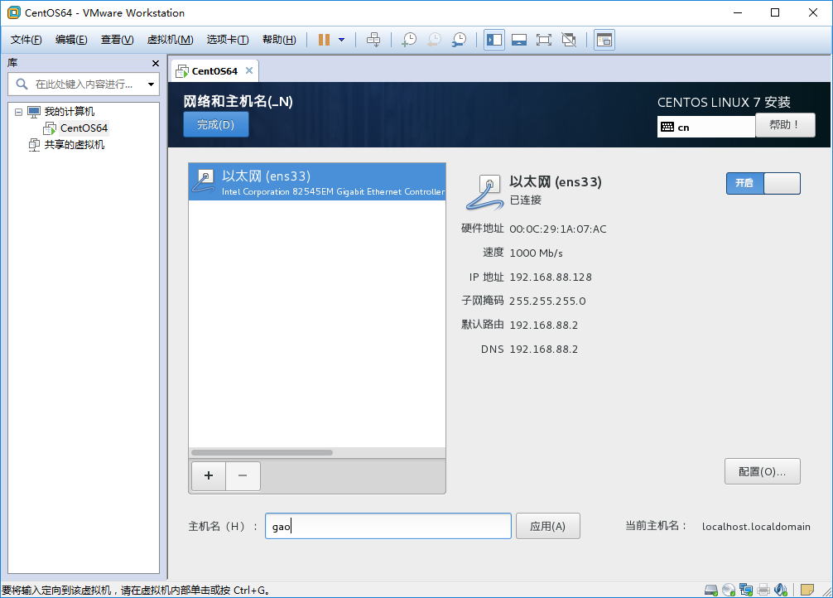
Linux安装
选择网络和主机名
  修改主机名，并开启以太网

Slide 21
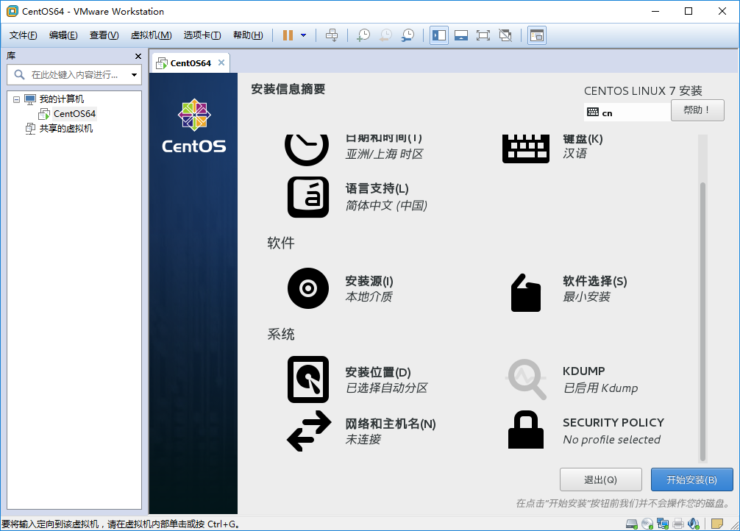
Linux安装
点击开始安装

Slide 22
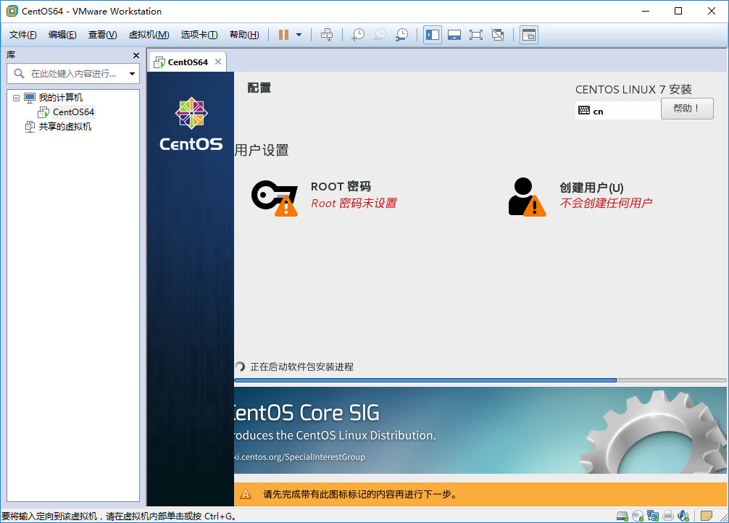
linux安装
设置密码
然后等待安装即可..

Slide 23
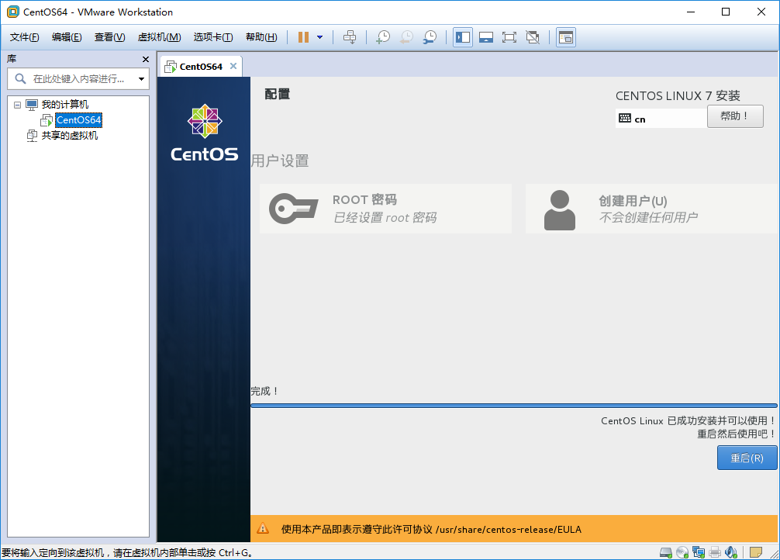
linux安装
安装完毕之后，点击重启
然后登录即可!

Slide 24
系统分区
系统分区
  系统分区是使用编辑器（partition editor）在磁盘上划分几个逻辑部分。
分区类型
  主分区：最多只能有4个
  扩展分区
    最多只能有1个
    主分区加扩展分区最多有4个
    不能写入数据，只能包含逻辑分区
  逻辑分区

Slide 25
系统分区
格式化
  格式化又称逻辑格式化，它是根据用户选定的文件系统（如FAT16、FAT32、NTFS、EXT2、EXT3、EXT4、XFS等），在磁盘的特定区域写入特定数据，在分区中划出一片用于存放文件分配表、目录表等用于文件管理的磁盘空间
  FAT16
    支持的分区大小最大为2g（已淘汰）
  FAT32
    支持的分区大小已经很大了，但是单个文件最大不能超过4g
  NTFS
    目前windows中最先进的文件系统，支持更大的分区大小，更大的单个文件大小
  EXT2、EXT3、EXT4、XFS
    linux中使用的文件系统，越新的版本越先进

Slide 26
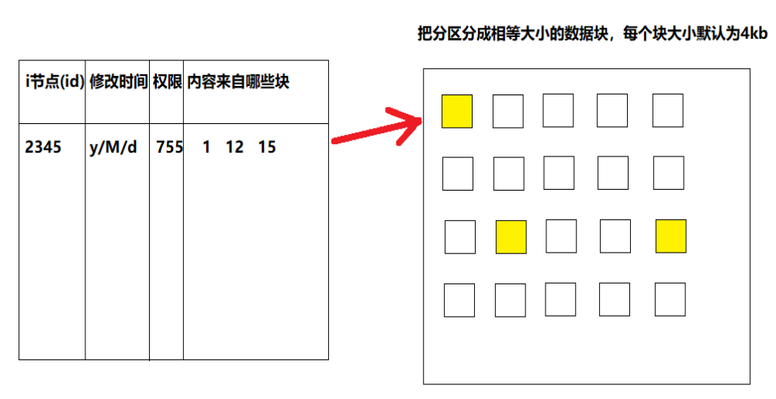
系统分区
针对于linux而言，格式化主要做2件事
  把整个分区，分成等大小的数据块，每个数据块默认4kb（block）
  制作分区列表

Slide 27
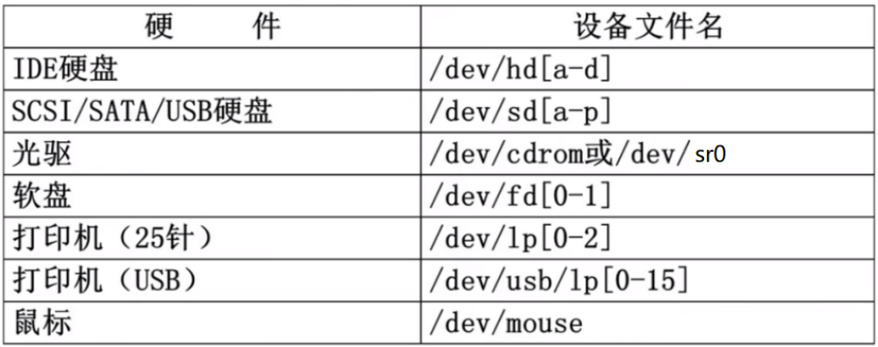
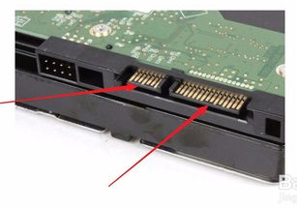
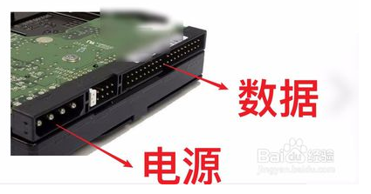
系统分区
硬件设备名

Slide 28
系统分区
linux的/dev目录下专门存放表示硬件的文件
linux会自动检测出设备文件名：
  /dev/hda1(IDE硬盘接口)
  /dev/sda1(SCSI硬盘接口、SATA硬盘接口)
    SATA接口的第一个硬盘中的第一个分区

Slide 29
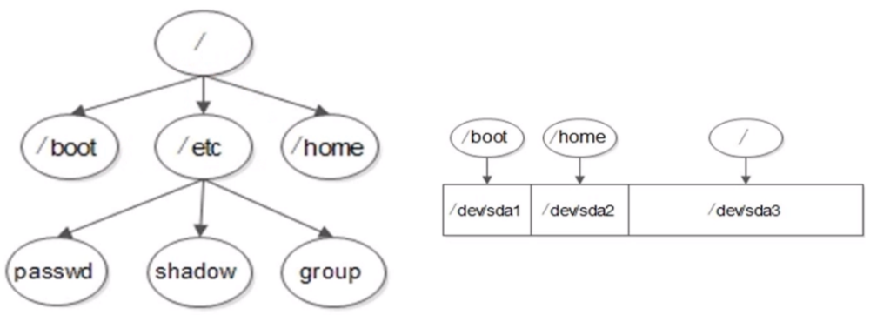
系统分区
windows中的盘符，在linux中就是挂载点（目录），如下：

